Slide 1
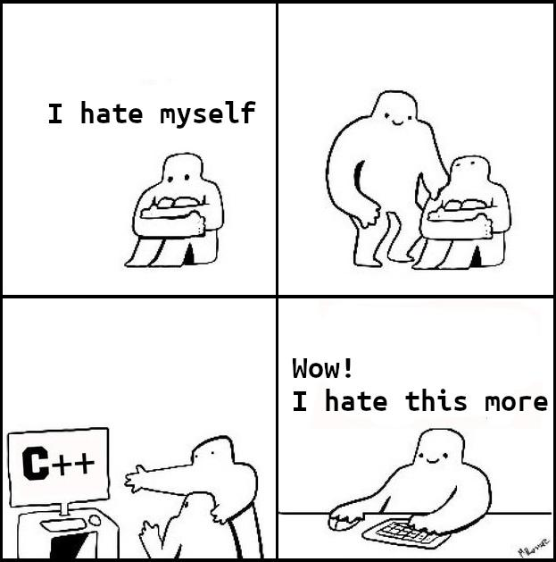
Programování v C++
Filip Zavoral
Petr Škoda Edition

Slide 2
Kontejnery
Od Základů k Expertnímu Využití
Skryté Poklady Programování
Vládněte Datovým Strukturám
By ChatGPT 2023/2024

Slide 3
Pojmenování typů
map<string,int> frekvence;
map<string,int>::const_iterator it;
fce( map<string,int>& fr);
using Frekvence = map<string,int>;
typedef map<string,int> Frekvence;
Frekvence::const_iterator it;
fce( const Frekvence& fr);
neopisujte stále deklarace !
scope - oblast platnosti:
globální, třída, funkce/metoda
Proč:
neupíšu se
změna druhu nebo typu
čitelnost
rozlišení logicky různých typů
struct T {
using Frekvence = map<string,int>;
fce( const Frekvence& fr);
};
T::Frekvence f;

Slide 4
Kontejnery a třídění - vector, list, set
#include <vector>
#include <algorithm>
string s;
vector<string> v;
for(;;) {
cin >> s;
if( cin.fail())
break;
v.push_back(s);
}
sort( v.begin(),v.end());
#include <list>
string s;
list<string> v;
for(;;) {
cin >> s;
if( cin.fail())
break;
for( auto i = v.begin(); i != v.end() && *i <= s; ++i);
v.insert( i, s);
}
dva problémy
chci jiné setřídění než standardní
např. řetězce primárně dle délky
kontejner složených typů
není na něm definováno standardní porovnání - operator <
struktury, objekty, ...
řešení - vlastní komparátor
operator<
externí komparátor - funkce / funktor / lambda
string s;
set<string> v;
for(;;) {
cin >> s;
if( cin.fail())
break;
v.insert(s);
}
jak to setřídit?

Slide 5
Třídění - vlastní kritéria
vlastní (interní) komparátor
operator<
☺ lze u třídící funkce i šablony kontejneru
☹ jen jeden
☹ nelze měnit pro primitivní typy
externí komparátor - funkce
☺ může jich být několik
☹ nelze jako parametr šablony kontejneru
parameter šablony musí být typ
funkce není typ
struct T {
string s; int i;
bool operator<( const T& y) const
{ return i<y.i || (i == y.i && s<y.s); }
};
set<T> v;
v.insert( T {"jedna", 1});
přetížení operátoru
a  b ≡ a.operator(b)
bool mysort( const string& s1, const string& s2) {
return s1.size() < s2.size() ? true :
(s2.size() < s1.size() ? false : s1<s2);
}
vector<string> v;
sort( v.begin(),v.end(), mysort);
set<string,mysort> m;

Slide 6
Třídění - vlastní kritéria
externí komparátor - funktor
☺ nejobecnější, může jich být víc
😐 malinko složitější
funktor
třída s přetíženým operator()
objekty mohou být volané jako funkce
externí komparátor - lambda
☺ kompaktnější než funktor
😐 trochu pokročilejší syntaxe
☹ nelze v deklaraci třídy
struct T { string s; int i; };
struct cmp {
bool operator()( const T& x, const T& y) const
{ return x.i<y.i || .....; }
};
set<T, cmp> v;
v.insert( T{"jedna", 1});
funktor
cmp x;
x(t1,t2);
auto cmp = [](const T& s1, const T& s2) { return .. };
set< T, decltype(cmp)> v;
typ lambdy

Slide 7
Příhody z natáčení
"Nejdřív jsem to chtěl mít funkční, potom bych to zoptimalizoval a zkrášlil"
"Nechápu, proč je to tak pomalé"
"Mám to určitě správně, na mém počítači to funguje, ale Recodex hlásí Signal 6"
"Když jsem přidal funktor, tak to v Recodexu odletělo, asi to gcc neumí"
"Když jsou testy v OS X, předpokládal bych, že ..."
int main() {
vector<tuple<string,string,string,string,string>> slovnik;
for( x : slovnik) ....
}
bool cmp( string lhs, string rhs);
vector<string> find( string slovo) {
vector<string> v;
for(....)
.... v.push_back( ..);
sort( v.begin(), v.end(), cmp);
return v;
}
for( x = dict[slovo].begin();
x < dict[slovo].end(); ++x)
{
if( dict[slovo].xxx < dict[slovo].yyy)
....
}

Slide 8
Překladový slovník (full) : gitlab:./labs/06-dictionary/
slovník
přidat slovo a jeho překlad
akceptovat více překladů jednoho slova
odebrat jeden překlad slova
odebrat všechny překlady slova
nalézt všechny překlady slova
v pořadí podle délky překladu
nalézt překlady všech slov začínajících prefixem
v abecedním pořadí překládaných slov
ignorovat malá/velká písmena (neřešte diakritiku)
překlady opět dle délky
efektivita
vhodné datové struktury / kontejnery
nejdřív přemýšlejte
optimalizace na prováděné operace
prohledávání celého slovníku opravdu NENÍ efektivní
rozhraní
API - public metody
bez kopírování parametrů i výsledků
striktní oddělení API vs. I/O
<< nemá co dělat v základní metodě třídy
> prefix slovo
slovoxxx ciz cizi
SlovoYyy cizi
slovozzz ci ciz
#include <cctype>
islower, isupper
tolower, toupper

Slide 9
Filmová databáze: gitlab:./labs/06-movies/
filmová databáze
název filmu, režisér, rok, ...
setříděné dle roku a názvu filmu
neřešte vstup - jen API stačí hard-coded sada volání z main metody
vyzkoušejte všechny druhy komparátorů
Jde pouze o přítomnost jazykových konstruktů a možnost kompilace.

